Slide 1
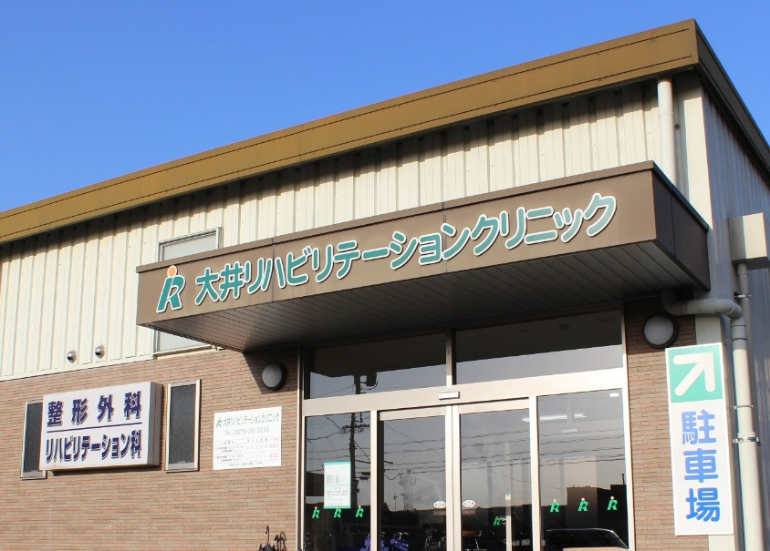
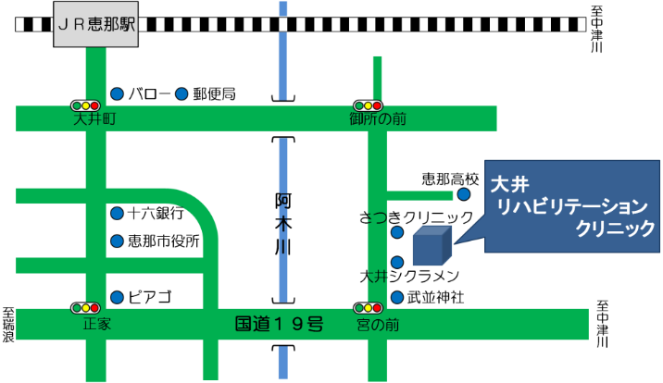
ご利用料金 （R3.4現在）
※1割負担の場合で記載してあります。 負担割合により異なります。
お申込み・お問合せ
大井リハビリテーションクリニック
大井リハビリテーションクリニック
介護予防訪問リハビリ（1回あたり）
整形外科・リハビリテーション科
整形外科・リハビリテーション科
基本リハビリ費 (40分間) | 614円 / 回
訪問リハビリテーション
訪問リハビリテーション
〒 509-7201
恵那市大井町1002番地4
サービス提供体制加算Ⅰ
１２円/回
(0573)20-3232
中山間地域等提供加算
※当事業所から３km以上
(0573)20-3233
5%
短期集中リハ実施加算
２００円/日
事業所番号 ２１１１７００９２４
（退院、認定日から３ヶ月、週２回以上ご利用の場合）
訪問リハビリ(1回あたり)
ホームページ
基本リハビリ費 (40分間) | 614円 / 回
大井リハビリＨＰ
http://keiaikai.co.jp
サービス提供体制加算Ⅰ
１２円/回
クリニックからの訪問リハビリ！
中山間地域等提供加算
※当事業所から３km以上
５%
アクセスマップ
リハビリマネジメント加算（Ｂ）イ
45０円/月
生活に笑顔がうまれる
短期集中リハ実施加算
２００円/日
住み慣れた環境の中、「自分でできる」を支援します
（退院、認定日から３ヶ月、週２回以上ご利用の場合）
キャンセル料
事前にご連絡が無い状況でご利用のキャンセルが生じた場合、料金をお支払いいただくことがございます。
営業日 / 月曜日～金曜日
（GW、年末年始、夏季休暇を除く）
※別途加算料金が必要となる場合が ございます。
営業時間 / 9:00～17:00

Slide 2
理学療法士などのリハビリ専門職が医師の指示に基づいて通院の困難な方の自宅を訪問し、日常生活の自立を助ける為のリハビリテーションを行います。
訪問リハビリテーションとは？
サービス内容の特徴
サービス開始までの流れ
ケアマネージャーへご相談。
身体機能のリハビリテーション
関節が固くなるのを防ぐ運動
筋肉をつける運動
体力向上のための運動
ご利用者様の主治医から診療情報提供書を発行していただきます。
ご利用の対象となる方
通院が困難なため主治医から自宅でのリハビリが必要と認められている方。
日常生活動作のリハビリテーション
立ち上がり、歩行などの練習
食事、着替え、トイレなどの練習
家事動作の練習
当事業所医師に受診していただき、訪問リハビリ適応の有無の確認後リハビリの指示が出ます。
訪問時間
指導・アドバイス
40分を原則としています。
福祉用具の利用、選定など
住宅改修、住環境の整備など
自宅での運動指導
介助者様への介助方法の指導
福祉用具の使い方などの指導
床ずれ予防の姿勢の指導
サービス担当者会議により、サービス内容の確認を行います。
訪問地域
事業所より3ｋｍ以内（通常の実施地域）
※上記以外の地域でも行っておりますので
ご相談下さい。
当クリニックと契約をしていただき、サービスのご利用開始となります。
ご利用者様の「やりたい」を尊重します
お一人、お一人の「やりたい」「やってみたい」を尊重し、その人らしい活き活きとした生活、笑顔のある生活を送っていただけるように支援します。
※必ず３ヵ月に一度、主治医への受診が
必要です。
※必ず３ヵ月に一度、当事業所医師への
受診が必要です。

